Slide 1
Orienteringsmøde om nye bekendtgørelser vedr. solvens, basiskapital, regnskab og teknisk grundlag
Jesper Dan Jespersen
Tórshavn, 21. september 2017

Slide 2
Agenda
1. Et lille forord
2. Nye bekendtgørelser om solvens og basiskapital
3. Ny regnskabsbekendtgørelse
4. Ny bekendtgørelse om anmeldelse af teknisk grundlag

Slide 3
Agenda point 1
Et lille forord

Slide 4
Et lille forord
Hvordan hænger bekendtgørelserne sammen?
Faktisk basiskapital (EK+/-)
Regnskabs-regler
(FO-LFV kapitel 13)
Tilstrækkelig basiskapital = solvenskrav
FO-LFV §§ 81-83 & 92-93
Teknisk grundlag
(FO-LFV §§ 14 og 65)
Notes:
[Note: De hænger faktisk også sammen med ledelsesbekendtgørelsen, som vi skal tale om senere op dagen, men det kommer vi tilbage til om lidt]

Slide 5
Agenda point 2
Nye bekendtgørelser om solvens og basiskapital

Slide 6
Bekendtgørelser om solvens og basiskapital - Hvor kommer vi fra?
Bekendtgørelse nr. 1 af 15. marts 2010 om solvens og driftsplaner for forsikringsselskaber
Bekendtgørelse nr. 3 af 21. maj 2013 om opgørelse af basiskapital for forsikringsselskaber

Slide 7
Og hvor kom de så fra?
S II = Solvens II
EU
S II direktiv
Udkast til S II Forordning
Udkast til EIOPA Guidelines
QIS beregninger
DK
Lovtekster
Bekendtgørelser
Færøerne
Lovtekster
Bekendtgørelser
Inspirerede
Inspirerede

Slide 8
Hvad var hovedkravene til solvens?
EU Solvens I krav + krav om ISB
Ikke formkrav til ISB, men krav om 99,5 konfidensinterval (200 års begivenhed)
Forventning om at anvende QIS beregninger (QIS 5 bedre end QIS 4)
MEN rødt risikoscenarie kunne anvendes (!!!!)
Notes:
[Note: De nuværende FO regler og de daværende DK-regler var præget af, at de detaljerede S II regler ikke var færdigudviklede. Derfor var det nødvendigt, at bevare S I reglerne, men disse regler blev suppleret med krav om ISB. Der var imidlertid ikke en entydig model for ”ISB – kun nogle hovedregler (om f.eks. konfidensinterval - forklares) – og så QIS beregningerne].

Slide 9
Hvad skete i EU og i Danmark?
2014:
S II blev færdig (forordningen udstedt 10. oktober 2014)
2015:
Danmark opdaterede bekendtgørelser så ISB i 2015 afspejlede S II, inkl. standardmodel/intern model mv. (men ikke formel iværk-sættelse af S II)
2016:
S II trådte i kraft. Danmark opdaterede lov og bekendtgørelser så de afspejler S II (formel iværksættelse af S II – forordning havde direkte retsvirkning)

Slide 10
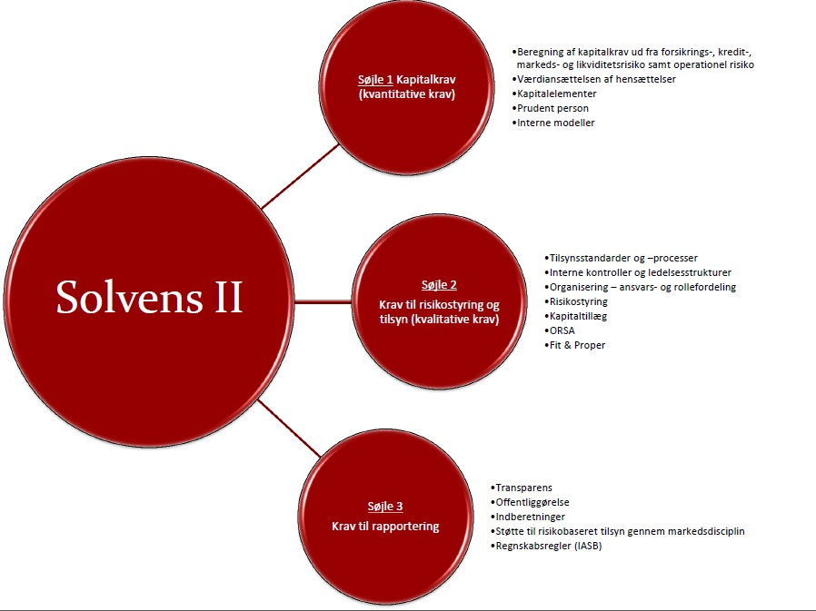
Hvad er det så Solvens II går ud på?
Notes:
[Note: Søjle 1 afspejler sig i solvensbekendtførelsen og basiskapitalbekendtgørelsen. Søjle 2 bliver afspejlet i Ledelsesesbekendtgørelsen, som MH skal snakke om lidt senere. Søjle 3 er den del at S II, som bliver mindst indført i FO –næsten slet ikke – da man i FO slipper for de meget omfangsrige QRT rapporteringsskemaer og for nogle omfattende solvensrapporter].

Slide 11
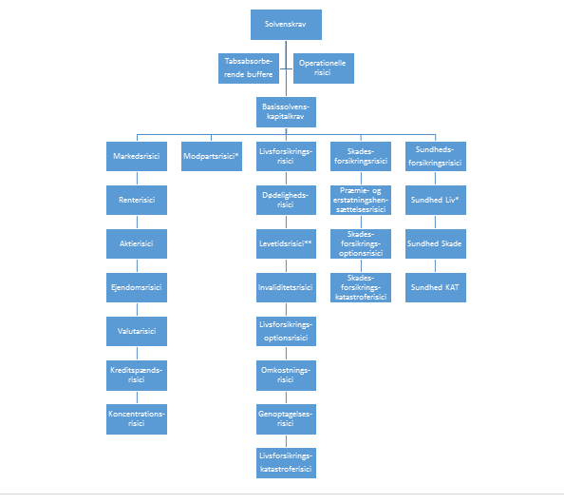
Hvad er det så Solvens II går ud på?
Notes:
[Note: I kender allerede modellen, for det er den der ligger til grund for QIS beregningerne, som de fleste af jer anvender i dag som grundlag for jeres ISB beregninger. Forskellen til Solvens I reglerne var at disse kun tog hensyn til forsikringsrisikoen – beregning på præmier, skader og hensættelser. S II modellen inddrager også investeringsrisici, modpartsrisici og operationelle risici. Desuden bliver forsikringsrisikoen beregnet meget på grundlag af mange flere parametre]

Slide 12
Forløbet på Færøerne
Julebrev 2014
Tryggingareftirlitið (TE) anmoder om en alternativ solvensopgørelse pr. 1 kvartal 2015
efter den danske solvensbek. ( nr. 1313 af 08.12.2014)
Julebrev 2015
Ny solvensbek til 1. januar 2018 med udgangspunkt i den danske solvensbek.
(nr. 1313 af 08.12.2014)
April 2016
Aktuarerne inddrages i arbejdet efter aftale med selskaberne bl.a. for at sikre
praktiske anvendelighed for færøske forhold
Maj 2016
Møder mellem TE, EY og ansvarshavende aktuarer
Orienteringsmøde for selskaberne
September 2016
Møder mellem TE, EY og akturarene
November 2016
Bekendtgørelse sendt i udkast
Juni 2017
Ajourført bekendtgørelse sendt i udkast
Notes:
[Note: FO har altid tilstræbt at have regler svarende til DK. Begyndte derfor i 2014 et arbejde, der skulle føre frem til at Solvens II lignende regler blev implementeret i FO. Dog var opfattelsen på det tidspunkt den, at man skulle være forsigtig med, at indføre fuld Solvens II i FO, da FO ikke var medlem af EU. Der skulle derimod indføres regler som svarede til situationen i DK 2015: SII var kendt, men ikke fuldt implementeret].

Slide 13
Hvordan opgøres solvensbehovet i den nye solvensbekendtgørelse?
Solvenskravet opgøres efter FO-LFV § 81, stk. 2, nr. 1 -4
Minimumskapitalkravet opgøres efter FO-LFV § 81, stk. 2, nr. 5 -9
Individuelt solvensbehov opgøres efter bekendtgørelsen
For forsikringsholdingvirksomheder skal basiskapitalen mindst svare til ISB
Solvenskravet
Størst af disse =
Kapitalkravet
Minimums-kapitalkravet
Mindstekrav til basiskapital (solvens)
Størst af disse =
Individuelt solvensbehov

Slide 14
Så hvad er de store ændringer i den nye solvensbekendtgørelse?
Kun standardmodel til ISB - der var (delvis) metodefrihed for tidligere ISB
kan nok mest mærkes på markedsrisici
Det er en ny rentekurve (EIOPA rentekurve mod særlig DK rentekurve)

Slide 15
Ny solvensbekendtgørelse
1. Januar 2018
Den danske solvensbek. (nr. 1313 af 08.12.2014)
Ikrafttræden
Udgangspunkt
Model
Simplifikationsreglerne
Parametre, grænser, stød
Diskonteringsrente
Modul for skadesforsikringsrisici og appendiks
Rating
Standardmodellen (bilag 1)
Bibeholdes
Opdateret til Solvens II
EIOPA eller Finanstilsynets rente incl. VA
Tilpasset færøske forhold
Færøske banker og kommuner

Slide 16
Hvordan afviger de fremtidige færøske bekendtgørelser fra de nuværende danske
Har stadig Solvens I kravet (solvenskravet) – Er afskaffet i DK
Kun standardmodel til ISB – ikke mulighed for interne modeller eller selskabsspecifikke parametre.
Har beholdt simplifikationer i standardmodellen fra gl. DK regler
Tilpasning til færøske forhold (f.eks. risici på Færøernes Landsstyre og kommuner samt på færøske banker præciseret)
Har ikke indført danske regler om sandsynligheder for genkøb og omtegning til fripolice.
Automatisk VA tillæg til rentekurven.

Slide 17
Ny bekendtgørelse om basiskapital
Regler om finansielle holdingselskaber udgår (ikke relevante)
Der etableres regler for opgørelsen af basiskapitalen for forsikringsholdingvirksomheder
Opgøres som for forsikringsselskaber med nødvendige modifikationer
Bekendtgørelsen afspejler endvidere, at ISB er et ”hårdt” solvenskrav
Fortjenstmargin implementeres ikke
S II regler om Tiers (”lagdeling” af kapitalen) implementeres ikke

Slide 18
Udvalgte spørgsmål og bemærkninger i høringsprocessen
Solvensbekendtgørelsen
Generelt: Det anbefales at anvende ordet solvens i stedet for ”gjaldføri”, som har en anden betydning
§ 5, stk. 5: Bestemmelsen kunne være mere præcis og konkret, herunder hvad er omfattet af ”de relevante dele af stk. 1 – 4”, idet stk. 1 – 4 er meget kortfattet.
§ 8, stk. 4. Hensættelser til ”unit linked konrakter” ændret til ”investeringskontrakter”. Hvorfor ikke anvende ordet ”markedsrenteprodukter” i stedet for ”investeringskontrakter”. Mange selskaber har ikke investeringskontrakter på vegne af kunderne.

Slide 19
Udvalgte spørgsmål og bemærkninger i høringsprocessen
Basiskapitalbekentgørelsen
Generelt: Det anbefales at bruge det samme begreb for basiskapital i forsikrings- og bankverdenen. I bank-lovgivningen anvendes begrebet ”kapitalgrundlag”.
§ 1: Hvorfor er § 1, stk. 2 i den danske udgave streget, således at der på Færøerne stilles strengere krav til forsikringsholdingselskaber.
§ 7, stk. 2, nr. 3: Formuleringen ”i andre datterselskaber underlagt Tryggingareftirlitið´s tilsyn” synes for restriktiv i forhold til en holdingvirskomhed, som ejer et pengeinstitut.
§ 7, stk. 6: Er formuleringen: ”værdi af det individuelle solvensbehov” også gældende i dansk lovgivning?

Slide 20
Agenda point 3
Ny regnskabs-bekendtgørelse

Slide 21
Hvordan hænger bekendtgørelserne sammen?
Tegning skal laves pæn (bruges flere gange efterfølgende)
Faktisk basiskapital (EK+/-)
Regnskabs-regler
(FO-LFV kapitel 13)
Tilstrækkelig basiskapital = Solvenskrav
FO-LFV §§ 81-83 & 92-93
Teknisk grundlag
(FO-LFV §§ 14 og 65)
Notes:
[Note: De hænger faktisk også sammen med ledelsesbekendtgørelsen, som vi skal tale om senere op dagen, men det kommer vi tilbage til om lidt]

Slide 22
Mange grunde til en ny regnskabsbekendtgørelse
Ikke ajourtført siden 2009 – der er sket meget i regnskabsverden (og dermed DK regler) siden.
Derfor behov for at indføre udviklingen som følge af:
S II forhold (risikomargen, best estimate, diskontering)
Nye IFRS regler (mange forskellige ting)
Ændringer i den danske årsregnskabslov (oplysninger om revisionshonorar & koncernforhold)
Udviklingen på liv- og pensionsmarkedet (noter & nøgletal vedr. markedsrente)
Diverse ”ordensregler” (f.eks. organisering af noter)
Andet (frist halvårsregnskaber, personaleudgifter)
Notes:
[Note: FO har altid tilstræbt at have regler svarende til DK. Derfor var udgangspunktet, at alle ændringer i DK siden 2009 reglerne, skulle implementeres i FO. Undervejs blev det dog vurderet, at nogle af ændringerne ikke var for komplekse i forhold til forholdene i FO]

Slide 23
Der er dog danske ændringer, der ikke implementeres
Solvens II regler:
Fortjenstmargin implementeres ikke
Kun EIOPA rentekurven med VA-tillæg implementeres
Sandsynligheder for omtegning og genkøb implementeres ikke
Matchtilpasning implementeres ikke
IFRS-regler:
Totalindkomst implementeres ikke
Dansk ÅRL:
Diverse redegørelser implementeres ikke
Andet:
Ikke regnskab på engelsk

Slide 24
Nøgletal Livsforsikringsvirksomheder (Bilag 9)
N1 – Afkastpct., gennemsnitsrenteprodukter
N2 – Afkastpct., markedsrenteprodukter
N3 – Risiko på afkast, markedsrente-produkter (NYT)
N4 – Omkostningspct. af hensættelser
N5 – Omkostninger pr. forsikret
N6 – Egenkapitalforrentning efter skat
N7 – Forrentning af overskudskapital, der tildeles afkast som egenkapital (NYT)
N8 - Solvensdækning
N1 – Afkast før pensionsafkastskat
N2 – Afkast efter pensionsafkastskat
N3 – Omkostningsprocent af præmier
N4 – Omkostningsprocent af hensættelser
N5 – Omkostninger pr. forsikret
N6 – Omkostningsresultat
N7 – Forsikringsrisikoresultat
N8 – Bonusgrad
N9 – Kundekapitalgrad
N10 – Ejerkapital
N11 – Overdækningsgrad
N12 – Solvensdækning
N13 – Ejerkaptalforrentning før skat
N14 – Ejerkapitalforrentning efter skat
N15 – Forrentning af kundernes midler efter omkostninger før skat
N16 – Forrentning af medlemskonti før skat
N17 – Forrentning af ansvarlig lånekapital før skat
N18 – Forrentning af særlige bonushensættelser af type A før skat
N19 – Forrentning af særlige bonushensættelser af type B før skat
Notes:
[Note slide 22, Nøgletal for liv: 19 nøgletal er reduceret til 8 nøgletal. To årsager: Reduceret fordi, der er færre poster på balance, Derfor færre tal at regne forrentning på (nu kun EK og overskudskapital). Alle mulige former for ”grader” (bonusgrad, Kundekapitalgrad mv.) er også afskaffet. Ditto afkast efter skat. Til gengæld skal der nu vises afkast på gennemsnitsrente hhv. markedsrente (Nyt N1 og N2). Endvidere er introduceret et nyt nøgletal, der viser risiko på afkast på markedsrenteprodukter, jf. slide 24.]

Slide 25
N1
N1
Afkast før pensionsafkastskat
N1
Afkastpct. relateret til gennemsnitsrenteprodukter
N2
Afkastpct. relateret til markedsrenteprodukter
Notes:
Nyt N1 og N2 Regnes som gammelt N1, men nu blot delt op på afkast på gennemsnitsrente hhv. markedsrente

Slide 26
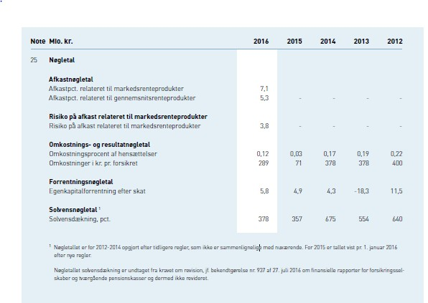
Eksempler på nøgletal
Notes:
Her ser vi et praktisk eksempel [fra Pensiondanmark]. Bemærk N1 og N2 er kun for 2016 – kunne ikke beregne for tidligere år.
Her ser vi også et spændende nyt nøgletal, nemlig N3, Risiko på afkast relateret til markedsrenteprodukter. Den er på 3,8. Er det høj eller lav risiko?
Ja lad os de på på, hvad N# betyder, og hvordan N3 er opgjort.

Slide 27
N3 - (NYT)
Risiko på afkast relateret til markedsrenteprodukter
Nøgletallet opgøres som standardafvigelsen (SD) på det månedlige afkast relateret til markedsrenteprodukter over de seneste 36 måneder ved anvendelse af følgende skala fra 1 til 7:
Risikoklasse | Pct.
 | SD ≥ | SD <
1,0000 | 0,00 | 0,50
2,0000 | 0,50 | 2,00
3,2500 | 2,00 | 3,00
3,5000 | 3,00 | 4,00
3,7500 | 4,00 | 5,00
4,2500 | 5,00 | 6,70
4,5000 | 6,70 | 8,34
4,7500 | 8,34 | 10,00
5,2500 | 10,00 | 11,67
5,5000 | 11,67 | 13,33
5,7500 | 13,33 | 15,00
6,0000 | 15,00 | 25,00
7,0000 | 25,00
Afkast-/risikoprofil
1 | 2 | 3 |  |  | 4 |  | 5 |  | 6 | 7
Lav risiko |  |  |  |  |  | Høj risiko
Typisk lavt afkast |  |  |  |  |  | Typisk højt afkast
Notes:
For at få en meningsfyldt sammenligning af afkast på markedsrenteprodukter, skal den risiko, som selskabet har taget på vegne af forsikringstagerne/medlemmerne også kendes. Det er det N3 (Risiko på afkast til markedsrenteprodukter) går ud på. Risikoen måles som standardafvigelsen (SD) på det månedlige afkast relateret til markedsrenteprodukter over de seneste 36 måneder. SD omsættes til et enkelt tal på en skala fra 1 til 7, jf. oversættelsestabellen i slide 24.
NB: § 101 kræver at afkast og risiko yderligere specificeres på aldersgrupper og ”benævnt” risiko i en særlig note. Det kommer vi lige tilbage til.

Slide 28
Standardafvigelse
Notes:
Her er definitionen og beregningsformlen.

Slide 29
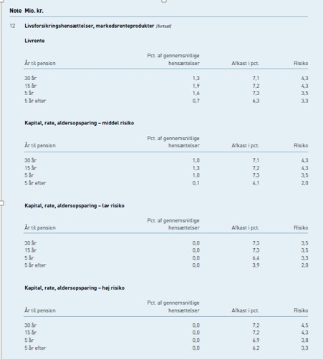
Eksempel på § 101 note
Notes:
Som nævnt skal der ikke kun opgøres ét tal for risikoen. § 101 kræver, at afkast og risiko yderligere specificeres på aldersgrupper og ”benævnt” risiko i en særlig note.

Slide 30
N7 - (NYT)
Forrentning af overskudskapital, der tildeles afkast som egenkapital
Forrentning af overskudskapital, der tildeles afkast som egenkapital beregnes analogt til beregningen af egenkapitalforrentningen.
De størrelser, der indgår i formlen, er defineret som følger:
EK – egenkapital svarende til passivpost I, jf. bilag 2.
K – kapitalforhøjelse og –nedsættelse.
U – Udlodning til ejere.
D – kapitalforhøjelsen eller – nedsættelsen finder sted
k – antal dage efter årets begyndelse, hvor den betydende ind- eller udbetaling finder sted
Notes:
Nyt nøgletal N7. Overskudskapital er defineret som den del af den akkumulerede fortjeneste, som ikke er afsat til udlodning til forsikringstagerne og de begunstigede, og dermed ikke anses for at være en forsikringsforpligtelse. Særlige bonushensættelser (type B) anses som overskudskapital. Beregnes analogt med EK forrentning.

Slide 31
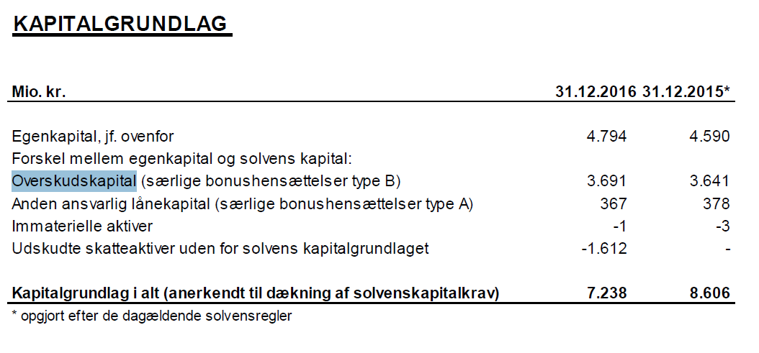
Eksempel på N7 (og grundlaget)

Slide 32
Udvalgte spørgsmål og bemærkninger i høringsprocessen
§ 11: Nyt begrebet ”Overskudskapital”, hvordan skal det forstås, og er det nødvendigt?
§ 18, stk. 2: Der henvises til post 10, skal vær 12.
§ 21 a: Nyt begreb ”Risikomargen”, findes der en vejledning eller anerkendt opgørelsesmetode?
§ 30: § 30 om bonus udgår. Nogle selskaber udbetaler store beløb som bonus, hvordan skal bonus klassificeres i h.t. den nye bekendtgørelse?
§ 35, stk. 4 og § 37, stk. 4: Hvordan finder man frem til den del af risikomargen, der kan henføres til henholdsvis præmiehensættelse og erstatningshensættelse?

Slide 33
Udvalgte spørgsmål og bemærkninger i høringsprocessen
§ 65 b: Ny bestemmelse: anvende dansk levetids-benchmark, reguleret i forhold til færøsk levealder. Findes der beregninger/vejledning til denne bestemmelse?
§ 111: Forkert henvisning til § 105, stk.5?
§ 147, stk. 1: Oveveje at tillade, at selskaberne kan tage dele af bekendtgørelsen i brug ved aflæggelse af årsrapporten 2017, der tænkes især på visse af noterne?
§ 147: Bør vi bibeholde en undtagelsesbestemmelse, svarende til i § 147, stk. 2 i den danske bekendtgørelse?
Bilag 1, nr. 42: Overveje en ændring af nr. 42 vedr. ”udnyttelse af optioner” set i relation til § 101 a?
Bilag 13: forkert overskrift.

Slide 34
Agenda point 4
Ny bekendtgørelse om anmeldelse af teknisk grundlag

Slide 35
Hvordan hænger bekendtgørelserne sammen?
Faktisk basiskapital (EK+/-)
Regnskabs-regler
(FO-LFV kapitel 13)
Tilstrækkelig basiskapital = Solvenskrav
FO-LFV §§ 81-83 & 92-93
Teknisk grundlag
(FO-LFV §§ 14 og 65)
Notes:
[Note: De hænger faktisk også sammen med ledelsesbekendtgørelsen, som vi skal tale om senere op dagen, men det kommer vi tilbage til om lidt]

Slide 36
Mange grunde til en ny anmeldelsesbekendtgørelse
Ikke er ajourtført siden 2008 – der er sket meget i DK regler siden
Derfor behov for at indføre udviklingen som følge af:
S II regnskabsbegreber (risikomargen, levetids-forudsætninger, diskontering)
Krav til anmeldelsens indhold
Indsendelse af sammenskrivninger hvert år (offentligt tilgængeligt)
Præciseringer

Slide 37
Udvalgte spørgsmål og bemærkninger i høringsprocessen
Opsummering bliver dyrt
Hvorfor er skema krævet
Hvorfor skal de offentliggøres?
Hvorfor skal de udleveres?
Kriterier for ikke at offentliggøre
Diskonteringsrenten skal kun stå et sted
Hvorfor forventede rente-, omkostnings- eller risikoresultat for de fem kommende år ved anmeldelse af bonus?
Hvorfor anmeldelse af dødelighed?
Kvittering for anmeldelse?

Slide 38
Hvor stammer reglerne fra ?
IAIS
SOLVENS II
LOV OM FINANSIEL VIRKSOMHED
Bekendtgørelser
SOLVENS II
FO
Vinnufelagslógin
Løgtingslóg um tryggingarvirksemi
EU-direktiv
Leiðslukg.
Roknskapar
kunngerð
EU-forordning
Solvenskg.
nge
Vejledninger
Best-praksis

Slide 39
EY | Assurance | Tax | Transactions | Advisory
Om EY EY er en af verdens førende organisationer inden for revision, skat, transaktioner og rådgivning. Den indsigt og de ydelser, vi leverer, hjælper med at opbygge tillid til kapitalmarkederne og den globale økonomi. Vi udvikler dygtige ledere og medarbejdere, som sammen leverer det, vi lover vores interessenter og bidrager til, at arbejdsverdenen og arbejdslivet fungerer bedre - for vores medarbejdere, vores kunder og det omgivende samfund.
EY henviser til den globale organisation og kan referere til et eller flere medlemsfirmaer inden for Ernst & Young Global Limited, som hver især udgør en selvstændig juridisk enhed. Ernst & Young Global Limited, som er et engelsk ‘company limited by guarantee’, yder ikke kunderådgivning. Flere oplysninger om vores organisation kan findes på ey.com
© 2017 Ernst & Young P/S. CVR-nr. 30700228 All Rights Reserved.
Dette materiale er udarbejdet alene til orientering, og oplysningerne i det tilsigter ikke at være fyldestgørende, og de træder ikke i stedet for udførlige analyser eller udøvelsen af professionelle skøn. I konkrete sager opfordres brugere til at henvende sig til EY’s rådgivere.
ey.com/dk

